Slide 1
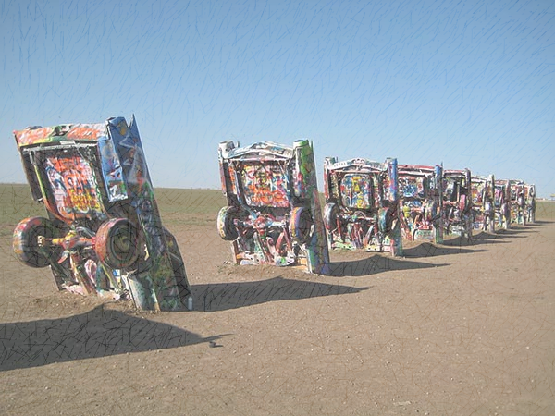
Car and Society
How to live a post-car life?
POSTCARWORLD
Alexandre Rigal, CEAT
Notes:
Non seulement c’est possible mais en plus certains vivent déjà comme telles, ils sont ainsi des modeles et des exemples pour changer nos pratiques

Slide 2
1. Project
Notes:
Ce travail de recherche d’habitants qui vivent quand même sans voiture n’a pas été.

Slide 3
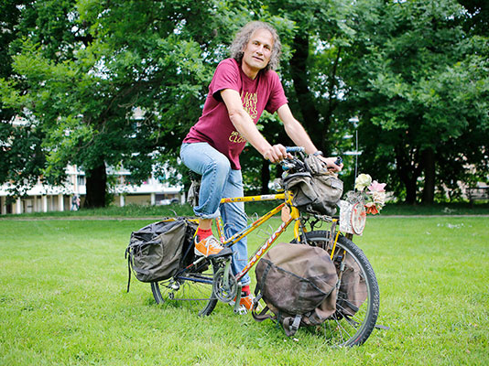
Inhabitants are lifestyle researchers
Notes:
Habitant
Description de cheminement de nombreux habitants vers un monde sans voiture
Réflexion sur les influences pour y parvenir
(Claude Marthaller, 7 ans de tour du monde en vélo)

Slide 4
53 Qualitative interviews
Variety of profiles and experience richness
Mobility amateurs
Content analysis
Notes:
Pour interroger ces acteurs…

Slide 5
2. Fragments of mobility experiences
Notes:
Ce travail de recherche d’habitants qui vivent quand même sans voiture n’a pas été.

Slide 6
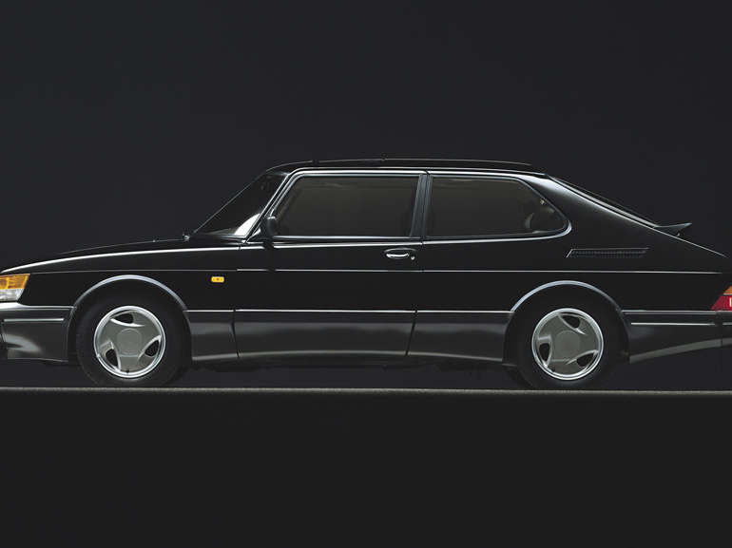
"Camille - She's too beautiful. It was a car I've been dreaming of for a long time, I find it very beautiful, I even told my father that it was useless to get the driving license if it was not to have a Saab 900. [...] they decided to make a gift for our wedding, the gift is a Saab 900. "
Notes:
Raconter histoire de Camille
Attachement profond
Elle raconte aussi que ses amis lui ont offert des cassettes audio à écouter spécialement en vacances avec cette voiture
Volonté de possession de l’objet
Et pourtant elle ne dépasse pas les 100km/h sans fumer.

Slide 7
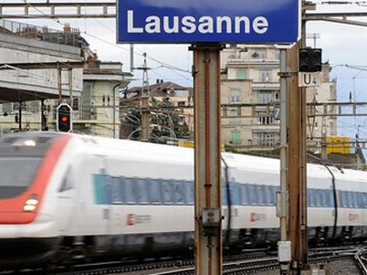
"Marin - The car would take less time. It takes 35 minutes door to door, the car travel takes 20 minutes if I avoid the busy hours. But the 20 minutes are completely wasted. Now, I arrive I get on the train, I start to work. I start to work at 7:45, so I add one hour of work instead of losing 40 minutes in the car."
Notes:
Temps productif
confort

Slide 8
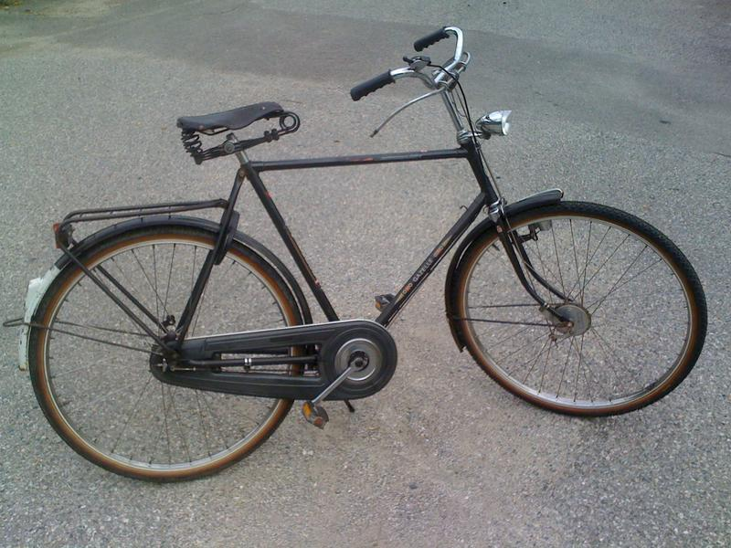
"Alexandre - Were you not afraid of the drop?
Dominique - Ah no, you want to see my calves ?!"
Notes:
D- Je m’en suis fait voler 14. Avant y avait des brocantes j’en avais toujours deux ou trois, des vélos d’occasion, mais vraiment les plus pourris je me les suis fait voler. Je m’en suis fait voler 3 en deux semaines, c’est incroyable non! […] Mais bon ça ne m’a pas découragé.
Du sérieux, un effort certain, tant physique que social et financier

Slide 9
Speed, productivity and training
Notes:
Environnement: Marin
Valeurs : écologie et décroissance chez Dominique
Capacités : savoir conduire une voiture de collection

Slide 10
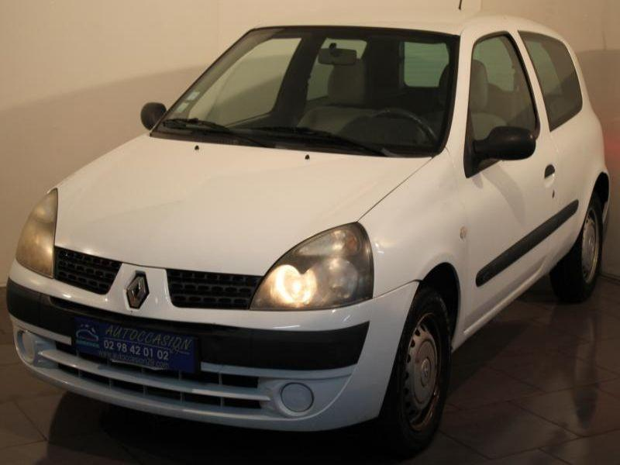
"Camille – The car allows a great freedom, a great flexibility in your way of life. Sometimes it's very bad, when you use it daily and you have no place to park it down, it can be very annoying, when you're in traffic jams on a daily basis, this kind of things. But, it allows you to go when you want, to travel where you want. "
Notes:
La voiture en général pour Camille, ça représente la liberté. Même la Clio d’occasion qu’elle utilise en ville habituellement.
Cette liberté est définit par la volonté de lever les contraintes au déplacement, du type des bouchons.

Slide 11
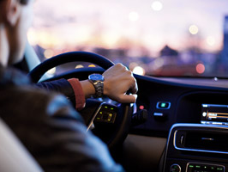
"Marin - It's truly tribal, these people have never thought about it, it's really the divide. It's a religion the car. When I look at the costs, both financial and ecological, we need a wake-up . "
Notes:
Critiques de l’idée de liberté en voiture
Marin: dépassé,
Le problème c’est que la voiture oblige à conduire, au lieu de pouvoir travailler,
Et qu’on risque d’être pris dans les bouchons alors qu’on pourrait travailler
Pas de liberté de gérer son temps comme on l’entend

Slide 12
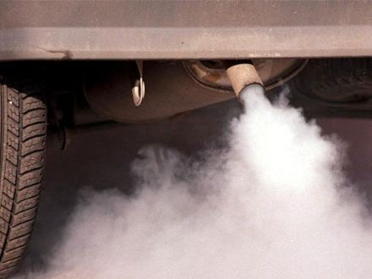
"Dominique - We went to do trips in France... It was fun! Freedom... But it was not necessary to make too much noise, we didn't want not to annoy. And I had parents who also sensitized me, that was good. And then, more and more I was uncomfortable. I climbed a street I looked at my track of pollution... I stopped my engine into the descent, and then I said stop."

Slide 13

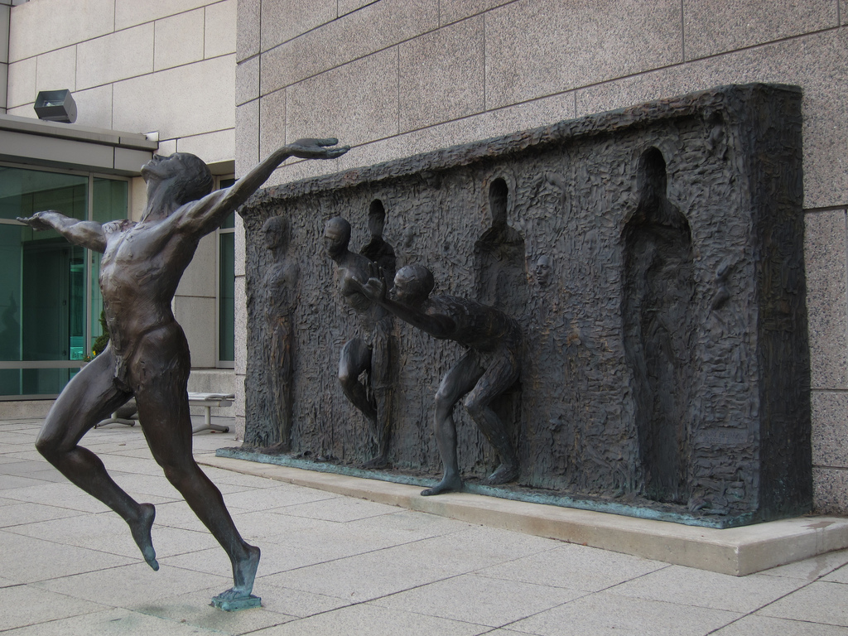
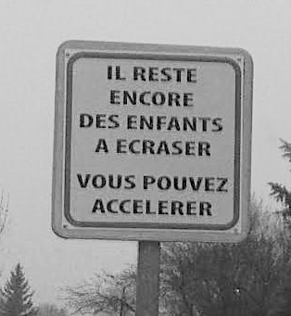
No limits, Critical stance, Autonomy

Slide 14
A question of lifestyle
Notes:
Environnement: Marin
Valeurs : écologie et décroissance chez Dominique
Capacités : savoir conduire une voiture de collection

Slide 15
3. Refusal of the car
Notes:
Ce travail de recherche d’habitants qui vivent quand même sans voiture n’a pas été.

Slide 16
Unability to drive
Notes:
Environnement: Marin
Valeurs : écologie et décroissance chez Dominique
Capacités : savoir conduire une voiture de collection

Slide 17
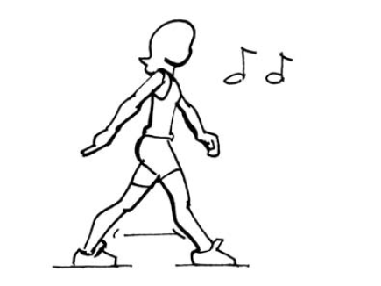
"Lia - I had other things to do, my studies and all that and suddenly I dropped the driving license. And now it has been a long time since I have not touched a car (…) it starts to scare me, I don’t know why."
Notes:
« Lia - […] j’ai un peu un problème avec la voiture, enfin je me dis j’ai pas mon permis et puis un temps je voulais le passer, je l’ai presque passé, et puis finalement j’ai eu d’autres choses à faire les cours et tout ça et du coup j’ai laissé tomber le permis. Et maintenant ça fait longtemps que j’ai pas retouché une voiture et je commence à me dire de plus en plus que bon déjà ça commence à me faire peur je sais pas pourquoi. Et puis je suis un peu, si je peux éviter de polluer ça m’arrange. Alors maintenant je me demande si vraiment je vais le faire ce permis. »
difficultés d’apprentissage

Slide 18
Contingent moves
Notes:
Environnement: Marin
Valeurs : écologie et décroissance chez Dominique
Capacités : savoir conduire une voiture de collection

Slide 19
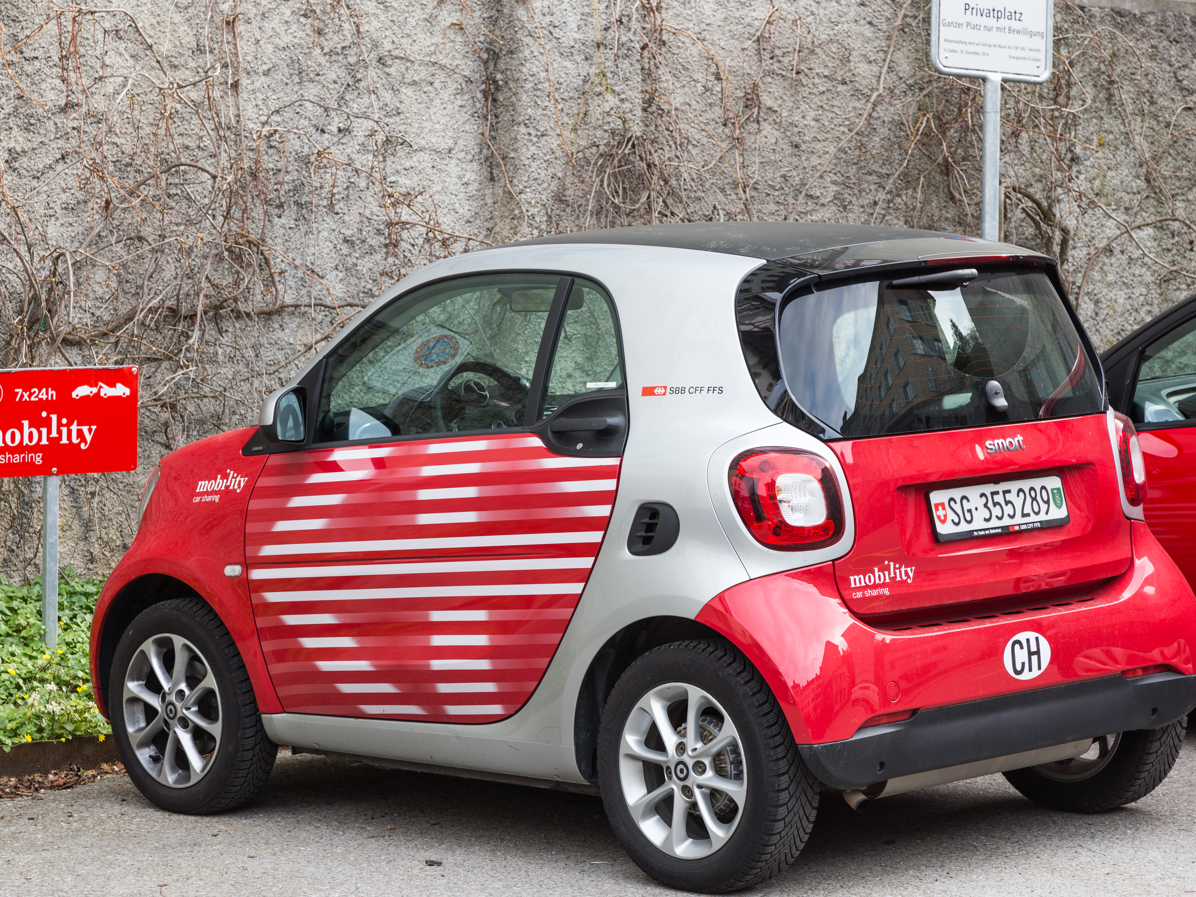
"Claire - We had a family car. And as I came to live in the city and I have no way to park anything here and I do not want to pay 300CHF for a parking spot, I left the family car that I borrow to go on holiday, for example, with the girls. But I took a subscription to Mobility. "
Notes:
« Marlène - Peut-être qu’il y a des endroits où je ne peux plus aller, parce que je suis en vélo, ça me manque pas, je sais pas comment dire. Peut-être que je me suis aussi adaptée. Ouais, je fais un peu en fonction. Si vraiment c’est inaccessible, ni en train, ni en vélo, ni en associant les deux, ben, j’y vais pas [rires] je sais pas comment dire ! »
Réduction du potentiel de mobilité
Par habitude

Slide 20
Contingent moves
. Imitation
. Environment opportunities
. Costs
Notes:
Pour interroger ces acteurs…

Slide 21
Looking for a better life
Notes:
Environnement: Marin
Valeurs : écologie et décroissance chez Dominique
Capacités : savoir conduire une voiture de collection

Slide 22
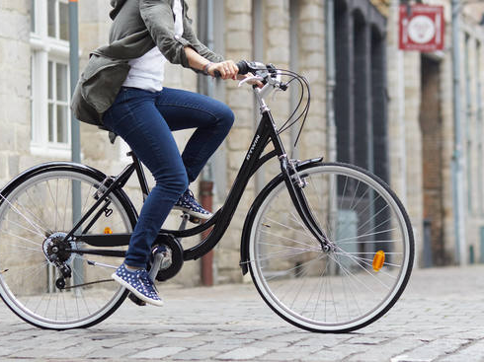
"Virginie - I have neighbors who travel a lot by bike, who said, ‘we do not take the bike in the plane, we go by train’. (…) I am also part of a collective that thinks about recycling of knowledge, transmissions, and logics that are not logics of consumption, but more about degrowth"
Notes:
V ouais, c'est en discutant, j'ai des voisins qui voyagent pas mal à vélo, et puis justement, qui ont aussi cette réflexion, bah qui disaient, nous on prend pas le vélo dans l'avion, on va en train. Du coup, ça, et puis après on se raconte les mauvaises expériences. Avion et vélo, ou là là, il y en a plein. On se dit alors pourquoi pas réfléchir le voyage autrement. Moi je fais aussi partie d'un collectif qui réfléchit au recyclage des savoirs, aux transmissions, et puis à des logiques qui sont pas des logiques de consommation, mais un peu décroissantes, et puis ça, dire comment, quand ça c'est fait, je pense ça c'est fait un peu tout ensemble quoi, un peu petit à petit, et tout d'un coup une envie de plus... Quand j'ai lâché la voiture, franchement c'était génial!
Imitation et influence de bons exemples
Valeurs écologistes

Slide 23
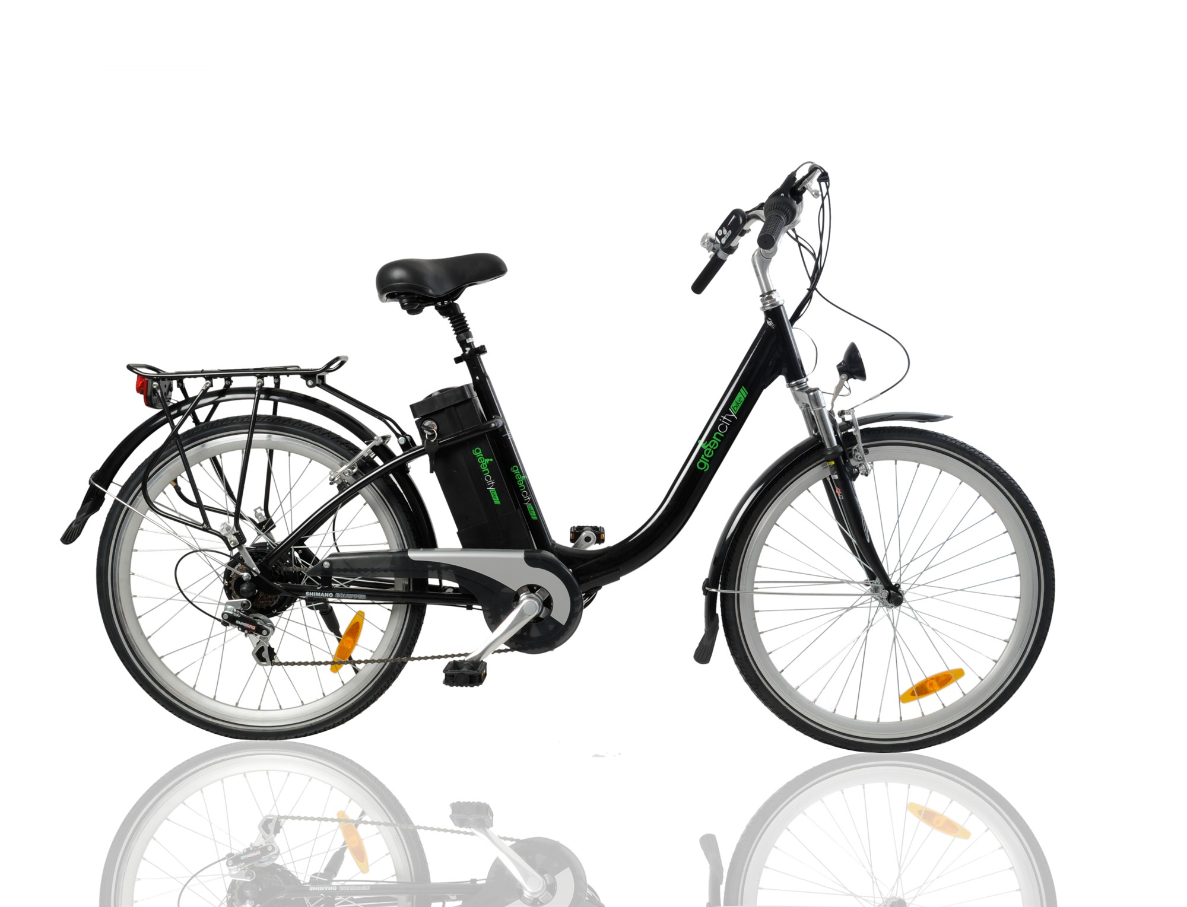
"Marlene - Maybe there are places where I can not go anymore, because I'm on a bike, I do not know, I do not know how to say. Maybe I am adapted. If it is inaccessible, by train, or by bike, or by associating the two, well, I will not go."
Notes:
« Marlène - Peut-être qu’il y a des endroits où je ne peux plus aller, parce que je suis en vélo, ça me manque pas, je sais pas comment dire. Peut-être que je me suis aussi adaptée. Ouais, je fais un peu en fonction. Si vraiment c’est inaccessible, ni en train, ni en vélo, ni en associant les deux, ben, j’y vais pas [rires] je sais pas comment dire ! »
Réduction du potentiel de mobilité
Par habitude

Slide 24
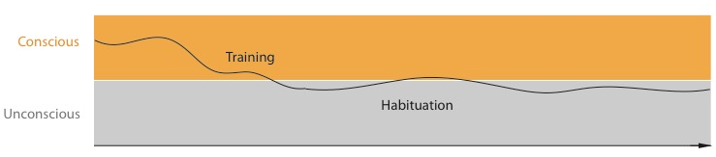
Habituation and Training

Slide 25

Effort
"Denise - Yes, but I've always been attached to the bike. I have a bike since the age of 17. I was offered a moped at 16 and at 17 I sold it to buy a bike. Because it bothers me (…) I need to move so ... "
Notes:
L’effort n’est plus un probleme quand on est habitué
« Denise - Oui mais j’ai toujours été attachée au vélo. J’ai un vélo depuis l’âge de 17 ans. On m’avait offert un vélomoteur à 16 ans et à 17 ans je l’ai vendu pour m’acheter un vélo. Parce que ça m’ennuyait... […] j’ai tout le temps eu besoin de bouger donc… »
Logique du moindre effort / effort ludique / effort entraînant

Slide 26
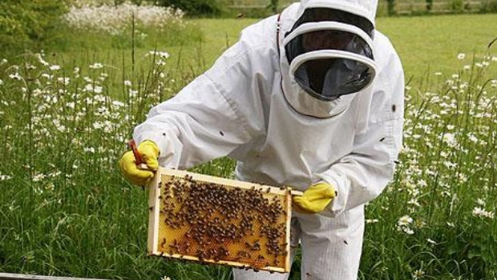
Ecology
"Virginie - There is an awareness, related to the contact with nature, I started beekeeping three years ago, then suddenly, well, we change our perception, perhaps .. We come out of a logic of consumption, for a logic of interaction with nature. I do not know how to say that, it kinda awakened me. Everything happened at the same time, first the bike, then there were also the bees."
Notes:
Pour interroger ces acteurs…

Slide 27
In front of critics
"Marlene - We are obliged to stick to certain constraints because otherwise we are not understood, it is complicated. As much for vegetarianism as for the bike, people are always seeing if there are flaws already, if sometimes you take the car or if you do eat a piece of meat, things like that. So we are somewhat obliged to become a little radical for this to be accepted. "
Notes:
Pour interroger ces acteurs…

Slide 28
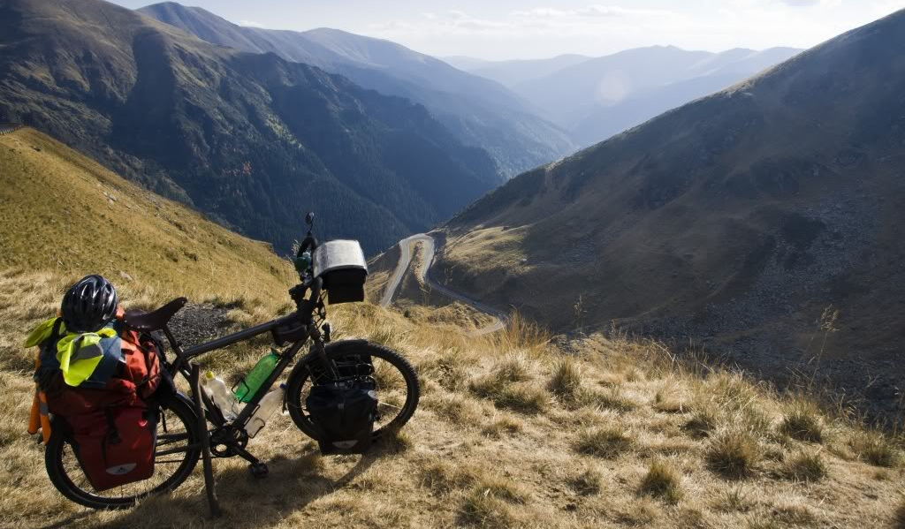
Lifestyle progress
"Virginie - I think it's a bit through the bike trip. I think that clearly when I made the first trip, I have done Lyon-Marseille, I was a bit unprepared and then I punctured, and then it was a bit of a hassle, and then I thought, never again. I want to understand. "
Notes:
« Virginie - Je pense c’est un peu à travers le voyage à vélo. Je pense que clairement quand j’ai fait le premier voyage, j’avais fait Lyon-Marseille, j’étais partie un peu à la fraîche et puis j’ai crevé, et puis c’était un peu la galère, et puis je me suis dit, plus jamais. J’ai envie de comprendre. »

Slide 29

Self-limitation
"Jacques - The calculation is done automatically, it does not take time. It's not even a calculation, I get roughly a monthly budget of CHF 2,000 (…) So actually, for me it's too much. "
Notes:
Pour interroger ces acteurs…

Slide 30

Self-limitation
"Flavie - At first you feel a bit weird, but after you say no, in fact it's like that, it's good for oneself, everyone does as he wants but... It is much more reassuring, everything is much more accessible, you feel not helpless in relation to the desire to go super far, you actually say I am there. "
Notes:
« Flavie - bah au début tu te sens un peu bizarre, mais après tu te dis nan, en fait c’est comme ça, c’est bien pour soi, chacun fait comme y veut mais... [...] c’est beaucoup plus rassurant, tout est beaucoup plus accessible, tu te sens pas démuni par rapport à l’envie d’aller super loin, tu te dis en fait je suis bien là. »

Slide 31
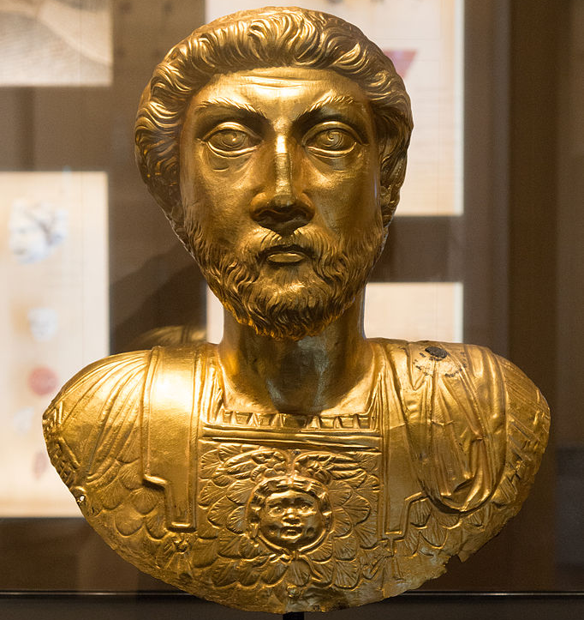
A life worth living
"Maël - It is more about a simple way of life, a simplicity that can be found in ancient philosophy. Stoicism, in particular, which speaks to me a lot, which has nourished me for three-four years now, I feed on these readings. A simple way of life in the Stoic sense is a way of life, or there is no attachment to external and material goods, and therefore a freedom, ultimately, interior. A freedom to face the various events, whatever happens, and react at that time to the unexpected. "
Notes:
Pour interroger ces acteurs…

Slide 32
Virtuous circle
Notes:
Environnement: Marin
Valeurs : écologie et décroissance chez Dominique
Capacités : savoir conduire une voiture de collection

Slide 33
Refusals to drive
Unability
Contigency
Autonomy

Slide 34
4. Tools for postcar lives
Notes:
Ce travail de recherche d’habitants qui vivent quand même sans voiture n’a pas été.

Slide 35

Malleability window

Slide 36
Lifestyle change

Slide 37
L’Urbanisme de l’entre-deux – Jade Rudler
BEFORE

Slide 38
L’Urbanisme de l’entre-deux – Jade Rudler
AFTER

Slide 39
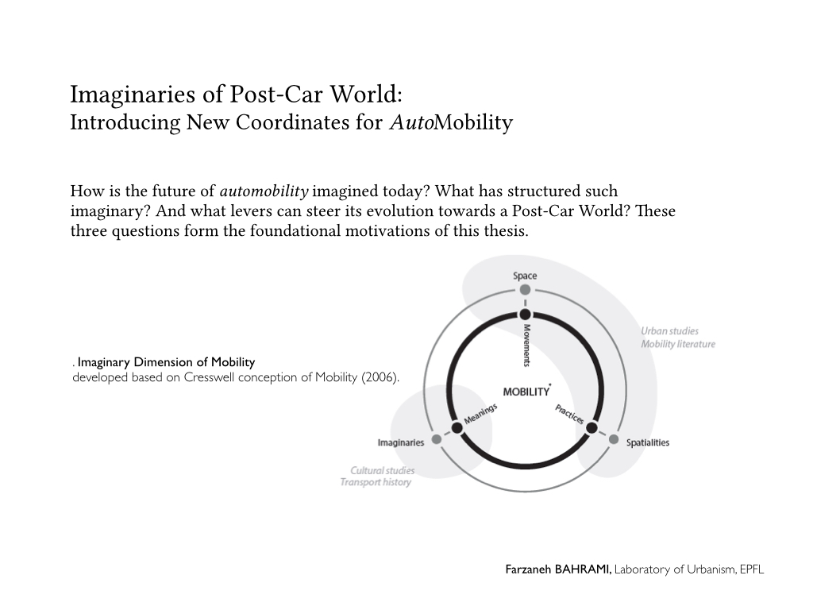

Slide 40
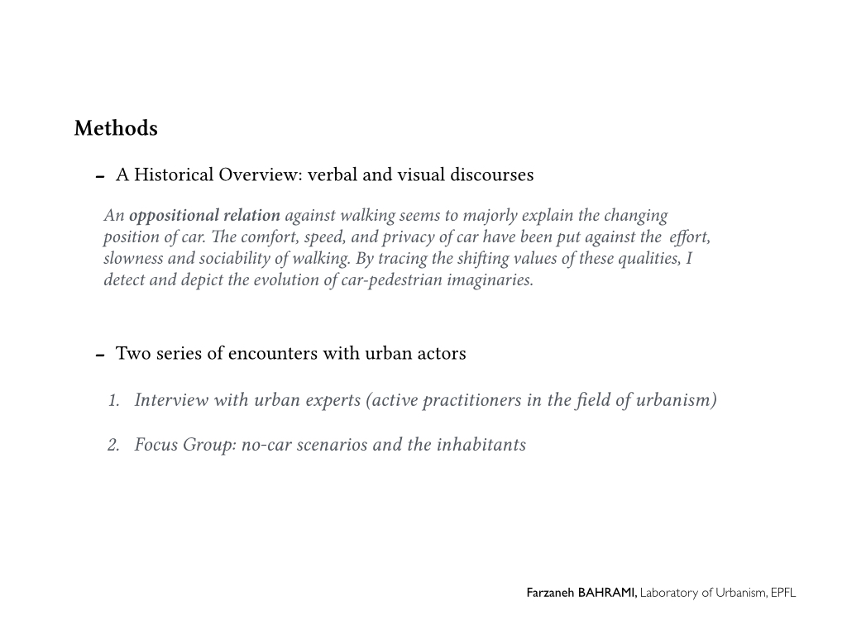

Slide 41
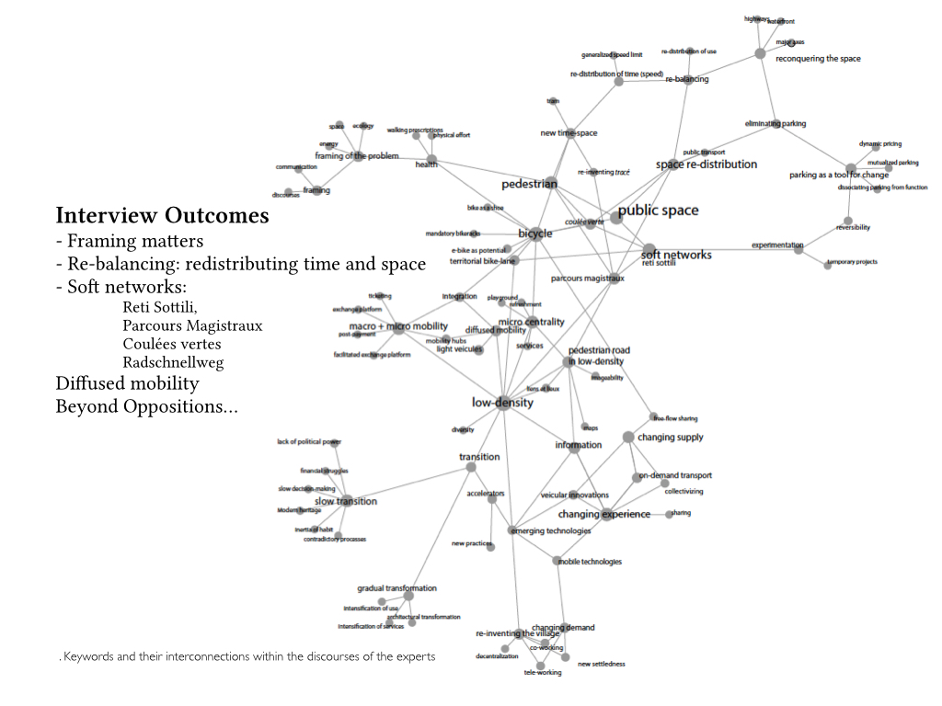

Slide 42
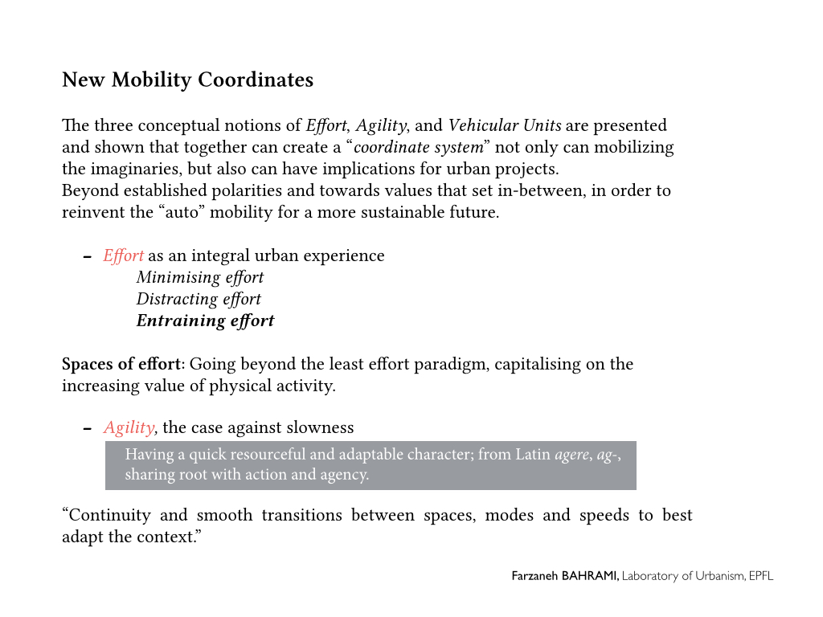

Slide 43
